Slide 1

Rhodotron Tipi Elektron Hızlandırıcıları İçin Tasarım Ve Simülasyon Yazılımı
BOĞAZİÇİ UNIVERSITY
Faculty of Arts and Sciences
Physics Department
Muhammet Furkan Er, KAHVELab ekibi adına
Parçacık Hızlandırıcıları ve Algıçları Yerel Altyapı ve Ar-Ge Çalıştayı, Aralık 2023
Notes:
Herkese merhaba, bugün sizlere rhodotron tipi elektron hızlandırıcıları için geliştirmiş olduğum tasarım ve simülasyon yazılımdan bahsedeceğim.
İzninizle başlıyorum

Slide 2
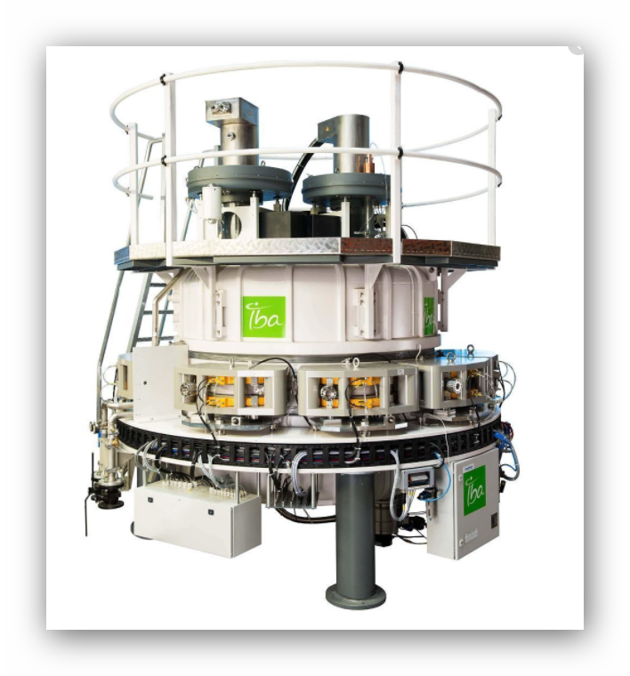
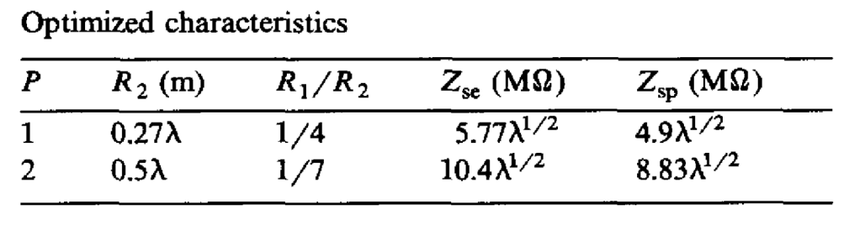
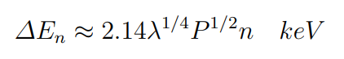
Rhodotron Tipi Hızlandırıcı
Jacques Pottier tarafından 1989 yılında tasarlandı
İlk prototip, CEA Saclay’de 1992 yılında üretildi
MeV mertebesinde elektron demeti üretimi için ideal
Koaksiyal silindirik RF kovuğu
Devir mıknatısları
A NEW TYPE OF RF ELECTRON ACCELERATOR: THE RHODOTRON , Jacques POTTIER
Notes:
Nedir bu rhodotron? Yunanca gül kelimesinden geliyor.
İlk defa 1989 yılında Jacques Pottier tarafından tasarlanmış bir elektron hızlandırıcısı.
Daha sonra 1992 yılında se ö a sekle de ilk prototipi üretildi
MeV mertebesinde elektron demetleri üretimi için ideal
Bu görselde görebileceğiniz, IBA şirketine ait bir rhodotron,
gördüğünüz gibi ortada bir silindirik, aslında içinde bir silindir daha var, yani koaksiyel silindirik bir kovuk
Ve çevresini saran devir mıknatıslarından oluşuyor.
Bu tabloda pottierin makalesinde hesapladığı tasarım parametrelerini görebilirsiniz
Elektronların teorik enerji kazanım değerini de Pottierin bu formülünden hesaplayabiliriz

Slide 3
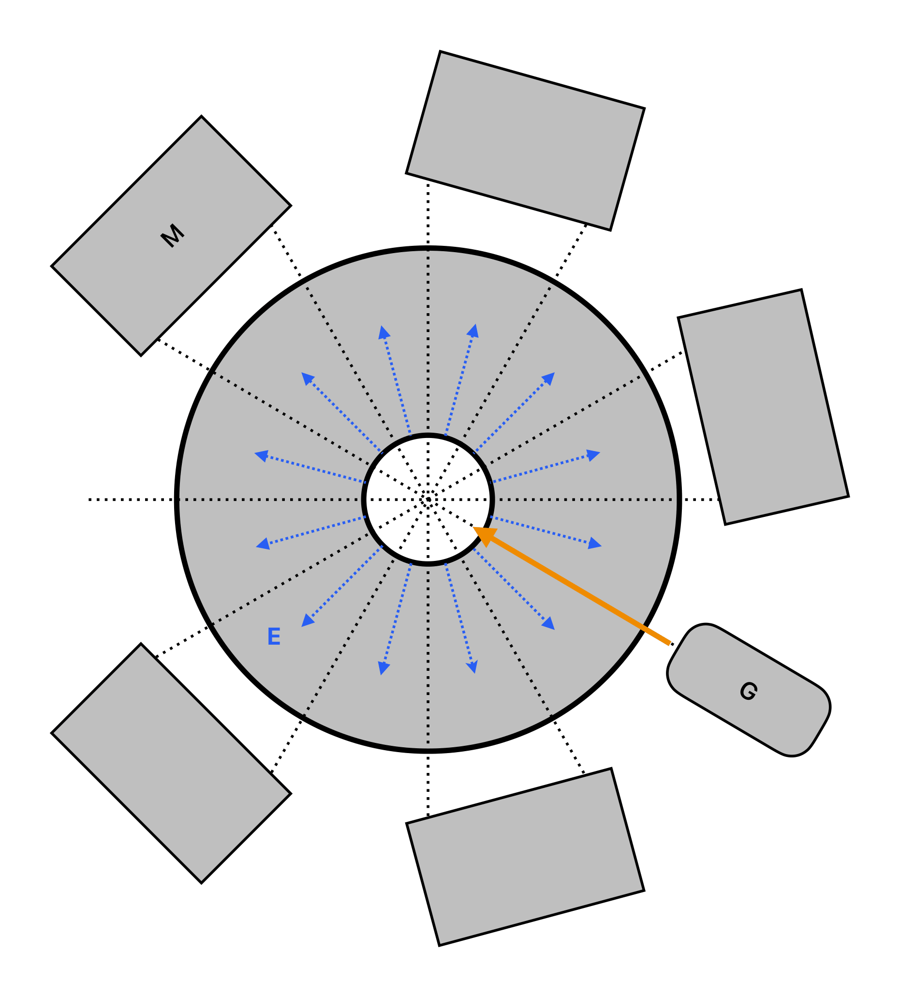
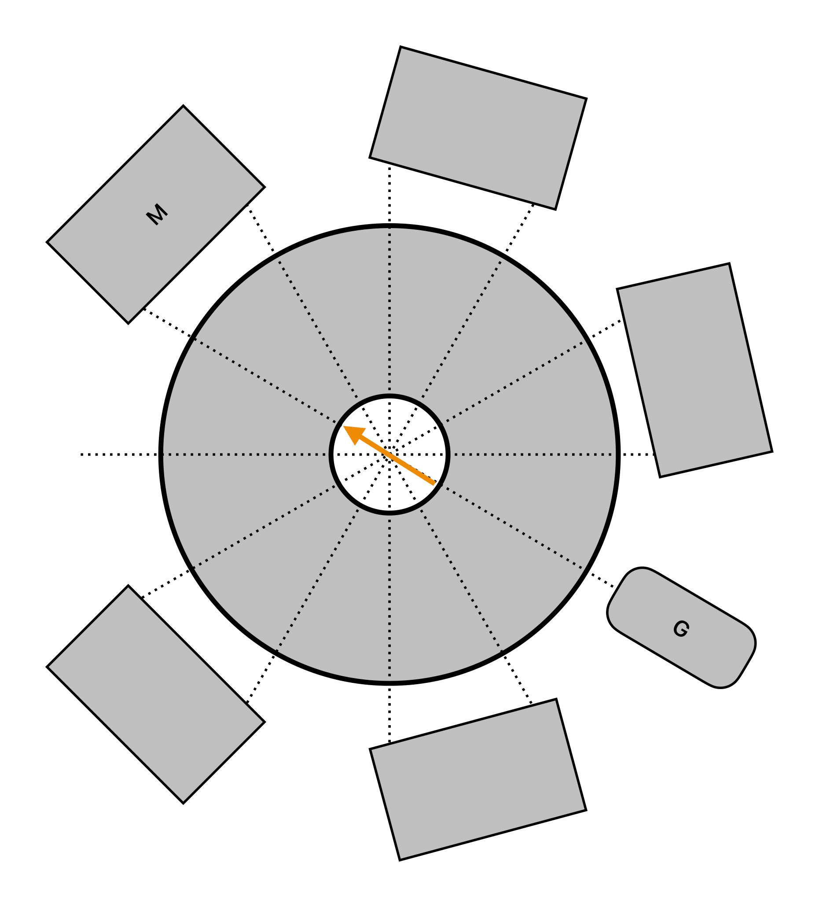
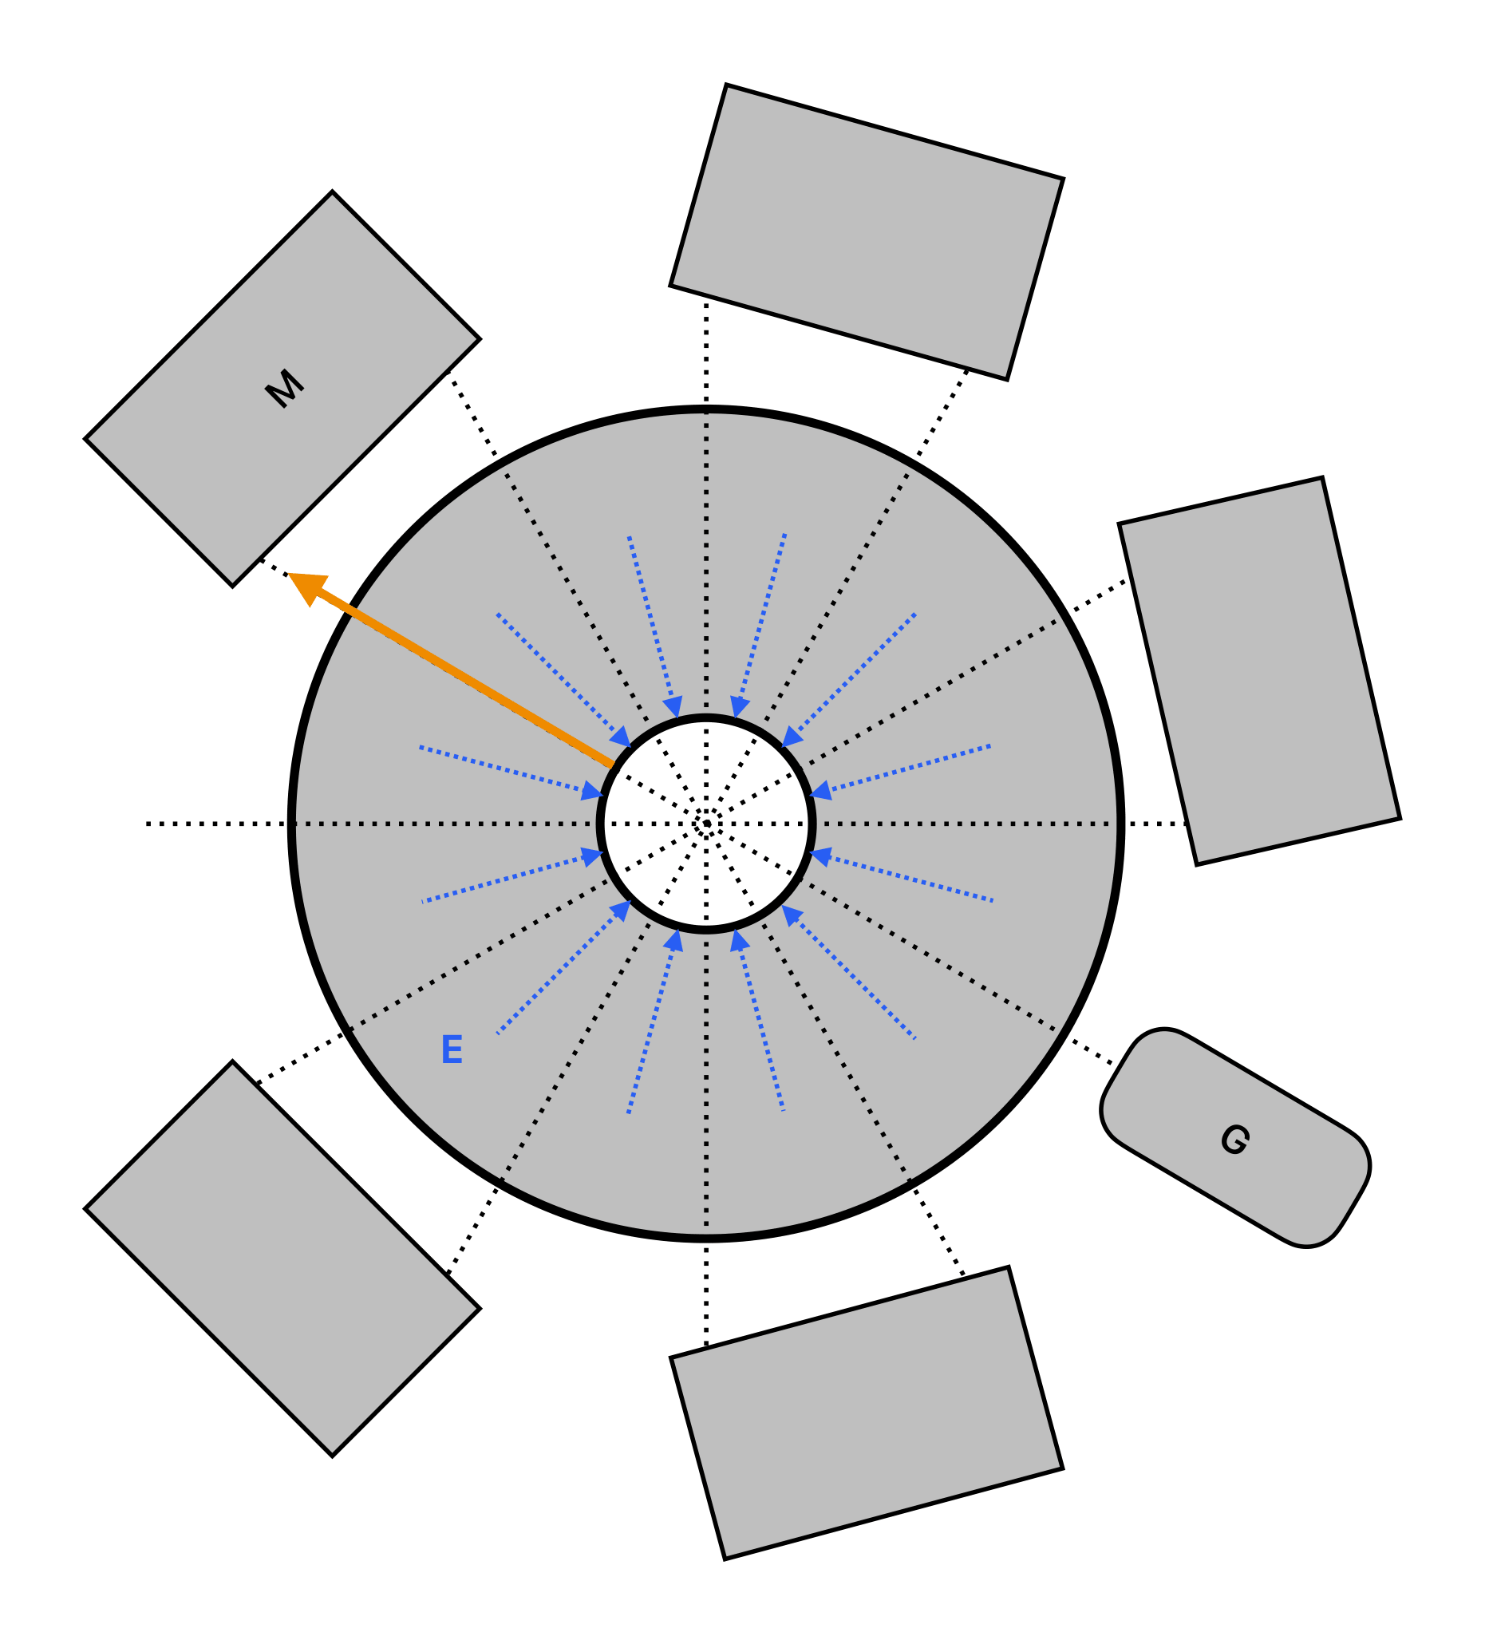
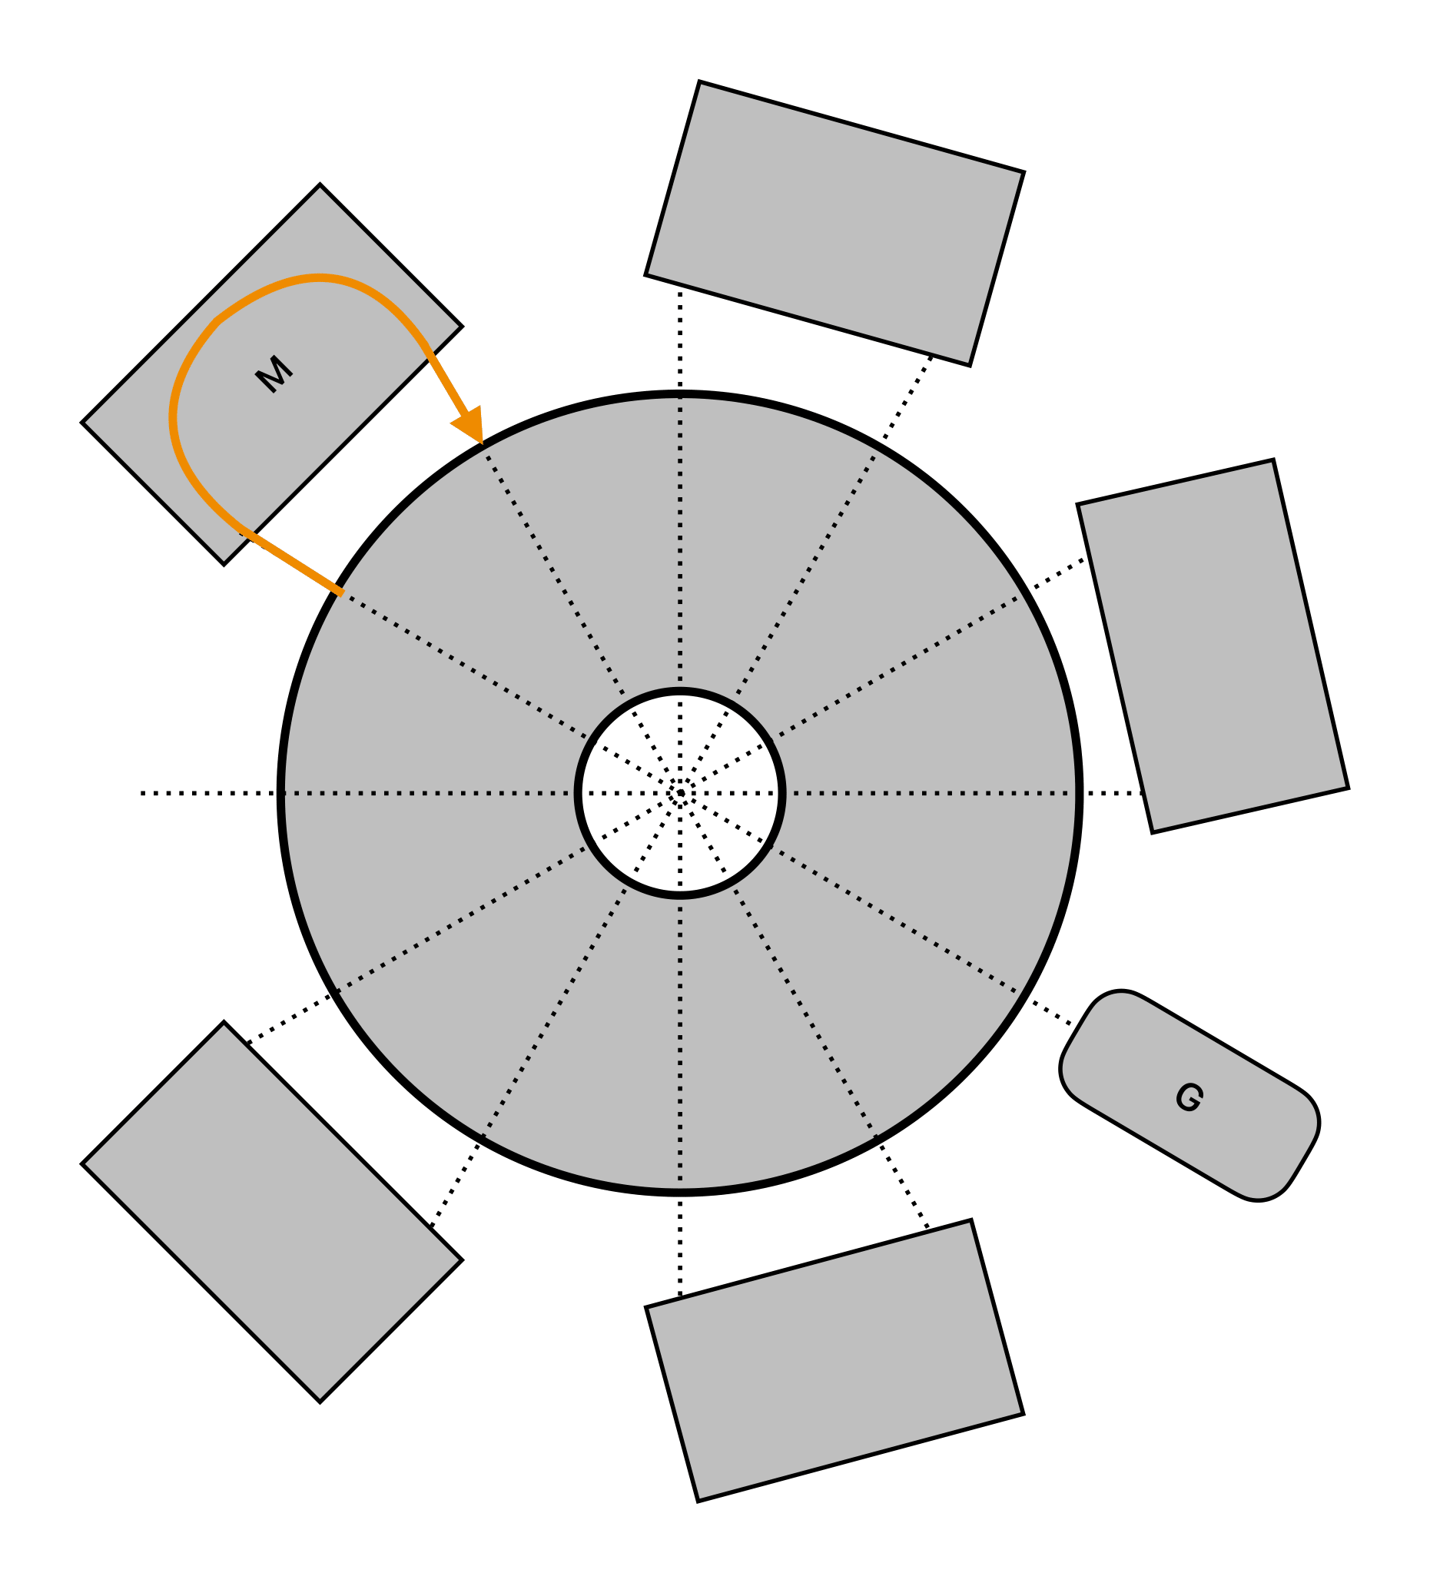
Bir Rhodotronun Hızlandırma Periyodu
İlk hızlandırma
İç koruma
İkinci hızlanma
Devir Mıknatısı
Notes:
Rhodotron elektron demetlerini 4 aşamada hızlandıran bir yapıya sahip.
Kovuğa giren demet hareketi doğrultusunda bir elektrik alan ile karşılaşıyor ve dış silindir ile iç silindir arasında iç silindire doğru hızlanıyor
Demet iç silindire ulaştığında silindirler arasındaki elektrik alan yön değiştiriyor, bu sırada demet de bu yön değiştirmeden korunmuş oluyor
Demet tekrar iki silindir arasındaki boşluğa girdiğinde hareketi doğrultusunda bir elektrik alan ile karşılaşıp dış silindire doğru hızlanıyor
Kaviteden çıkan demet devir mıknatısları tarafından tekrar kavite içerisine sokuluyor
Bu periyot mıknatıs sayısı kadar tekrar ediliyor

Slide 4
Rhodotron Tasarımı
Kovuk Tasarımı Akış Şeması
Pottier’in optimize karakteristik değişkenler tablosundaki p değeri seçimi
Çalışma frekansı belirlenmesi f (λ)
Basit kovuk
(R1, R2, h)
Kovuk duvarlarında güç kaybını azaltmak için sivri köşelerin yuvarlanması (Z optimizasyonu)
İç silindirin kesilerek Z değerini optimizasyonu
Simülasyon araçları ile rezonans frekansı doğrulanması
Notes:
Bir rhodotron tasarlamak isterseniz hızlandırıcının ana bileşeni olduğundan, öncelikle kovuk tasarımı ile başlamak mantıklı olacaktır.
- Kovuk tasarımına bir çalışma frekansı belirleyerek başlıyoruz
- Daha sonra Pottierin optimize karakteristik değişkenler tablosundan bir p değeri seçiyoruz
- Bu tablo bize basit koaksiyel silindirik kovuk için gerekli parametreleri sağlıyor
- Simülasyon araçları ile rezonans frekansını doğruluyoruz
- Daha sonra kovuğun shunt empedansını optimize etmeye çalışıyoruz
- Pottier ilk adım olarak kovuğun iç silindirini konik bir şekilde kesmeyi öneriyor
- yapabileceğimiz bir başka önemli adım da kovuk duvarlarındaki güç kaybını azaltmak için sivri köşeleri yuvarlamak

Slide 5
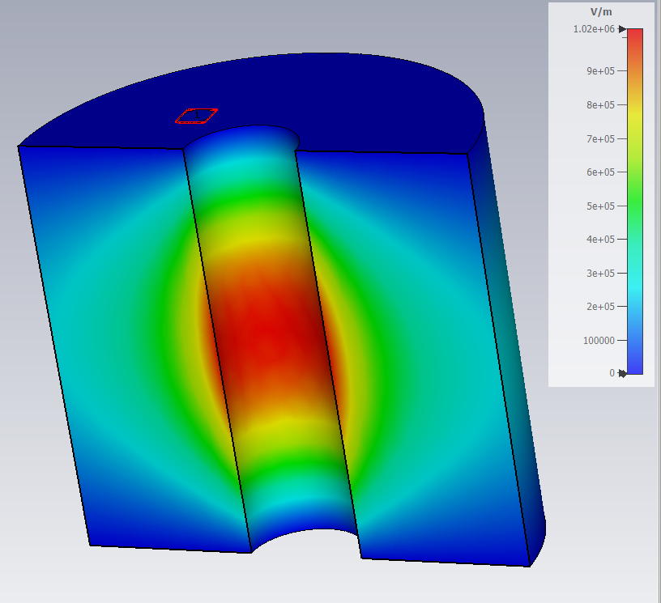
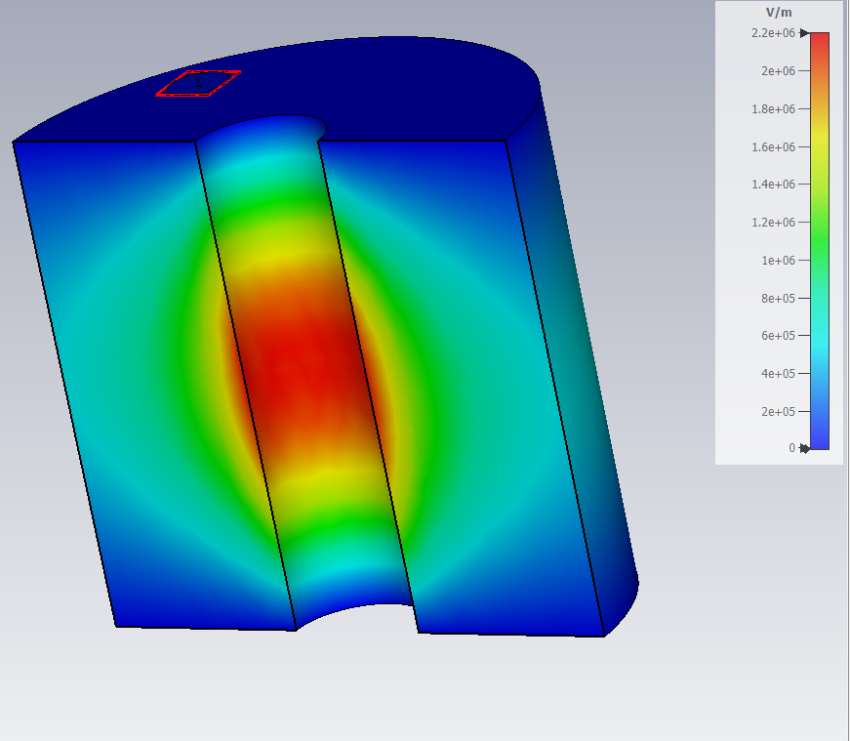
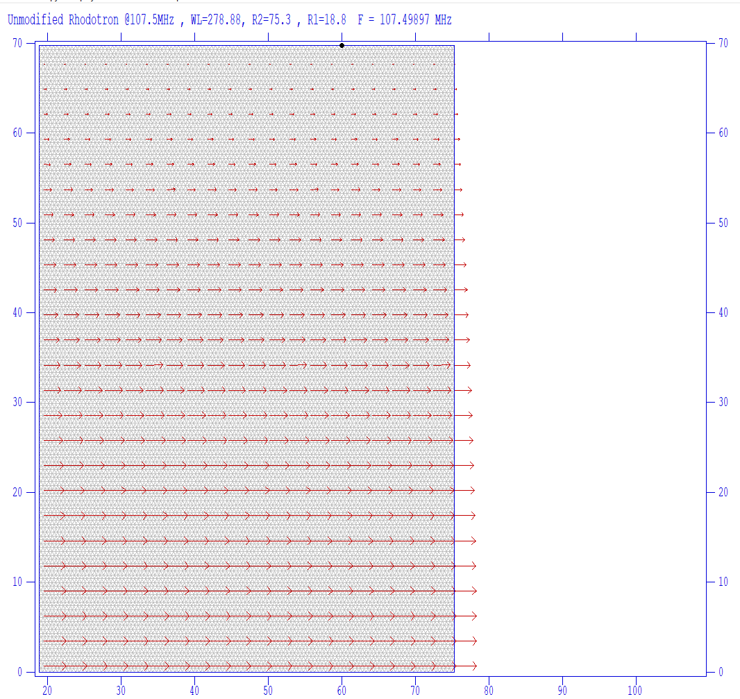
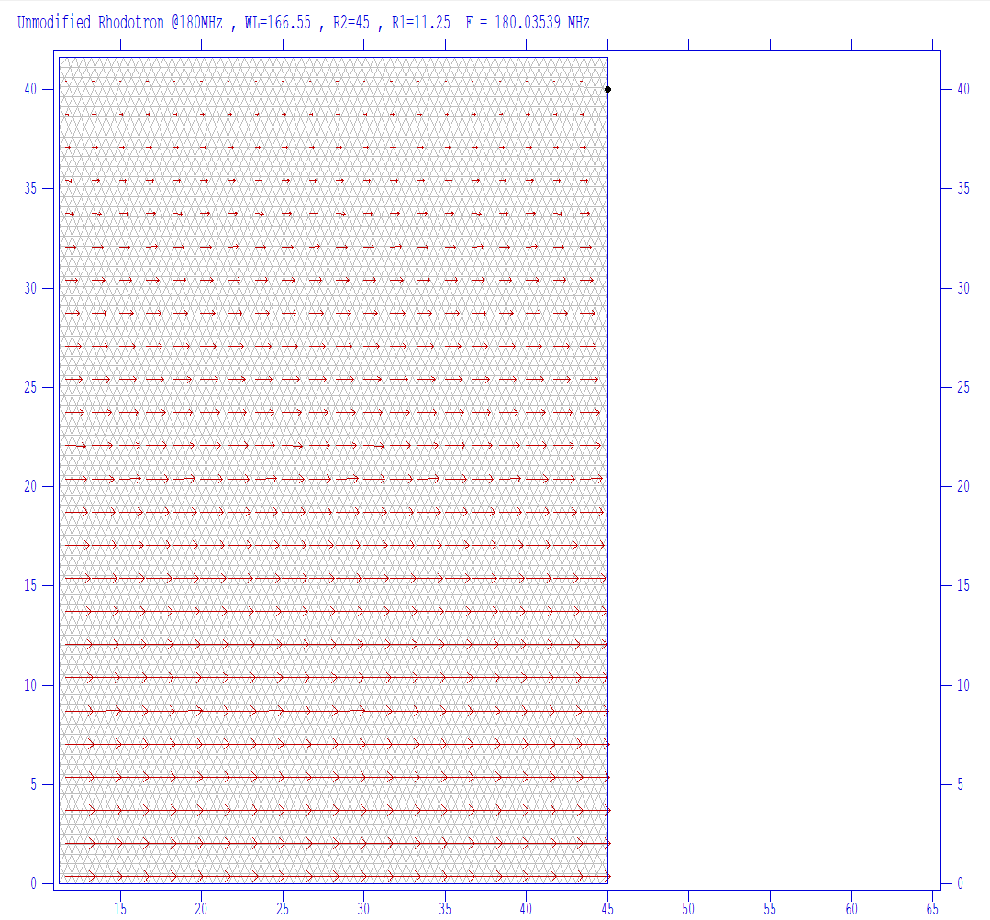
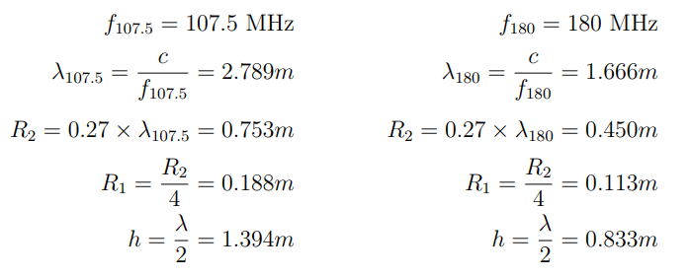
Rhodotron Tasarımı
Basit Koaksiyel Kovuk Hesapları
f = 107.5 MHz
f = 180 MHz
Notes:
Burada pottierin hesaplarından 107.5MHz ve 180MHz değerlerinde çalışmak üzere elde edilmiş iki kovuğun CST Studio ve Possion Superfish simülasyonlarını görüyoruz.
Kovuklardaki elektrik alan dağılımını gözlemleyebilirsiniz.

Slide 6
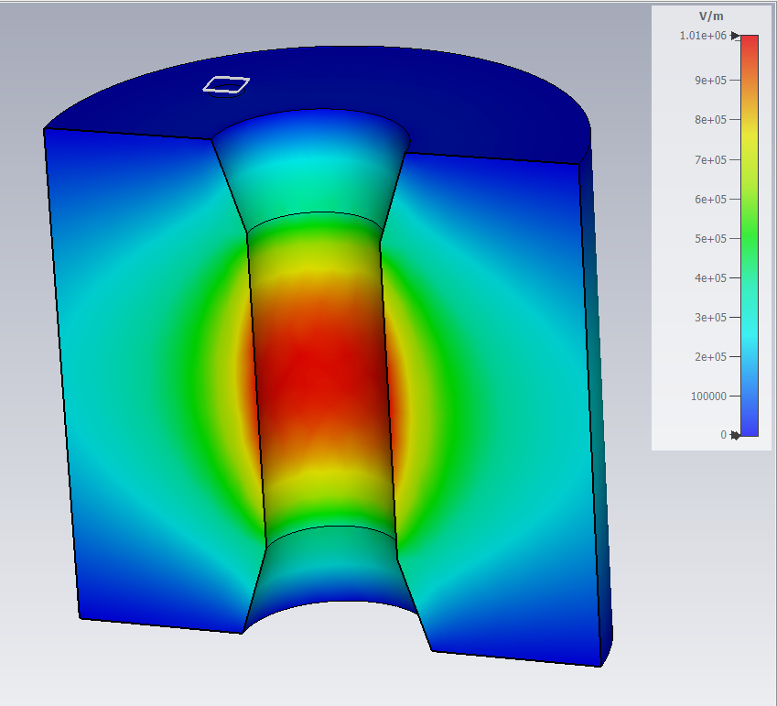
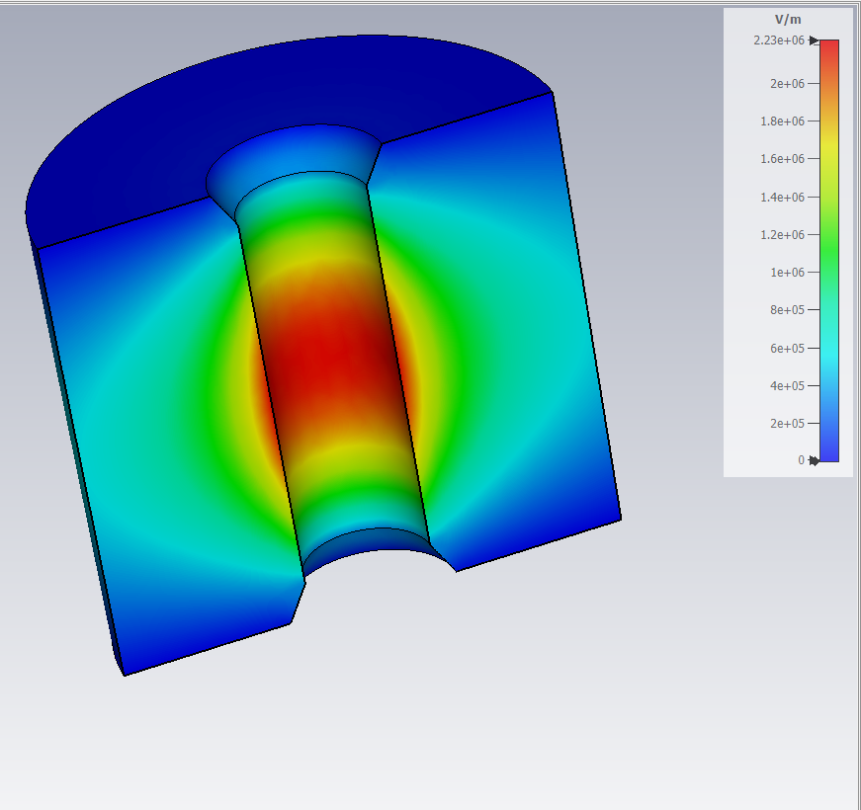
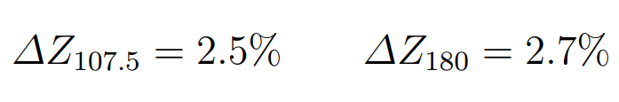
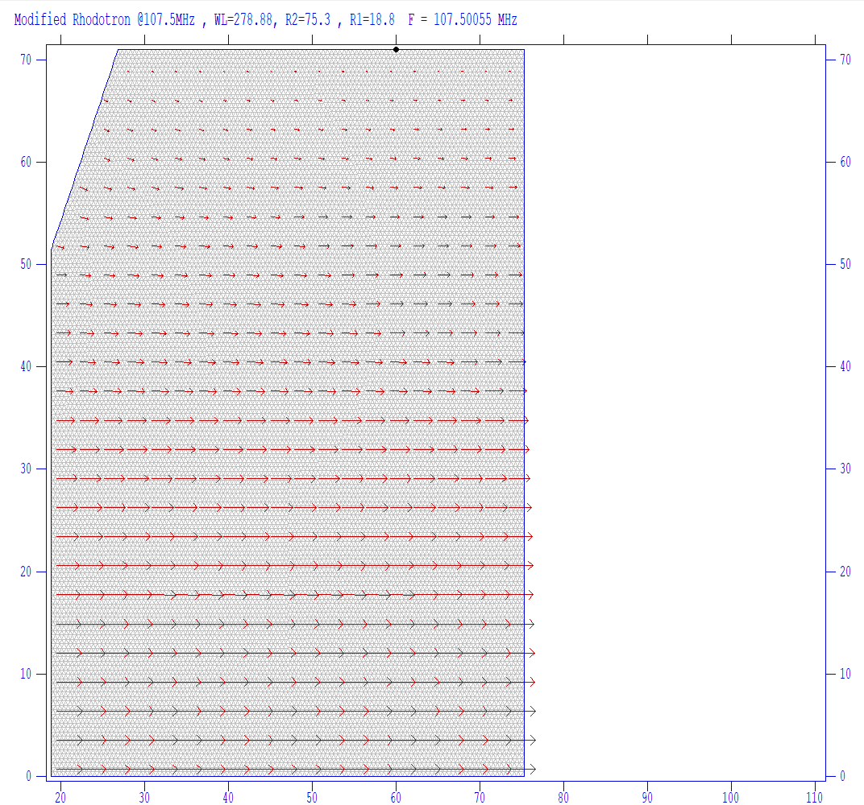
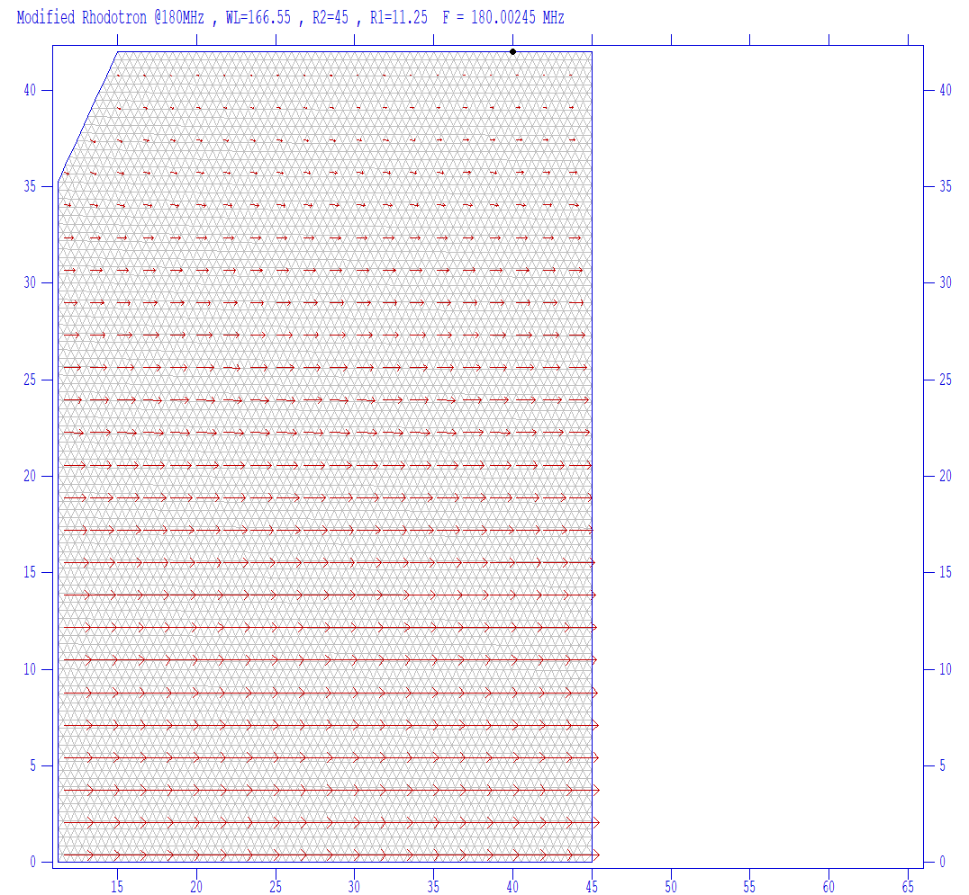
Rhodotron Tasarımı
Kesikli Kovuk
f = 107.5 MHz
f = 180 MHz
Notes:
Pottierin önerdiği kovuğun iç silindirine kesik atma yöntemini uyguladığımızda da shunt empedansında %2.5 ve %2.7 artış gözlemledik.

Slide 7
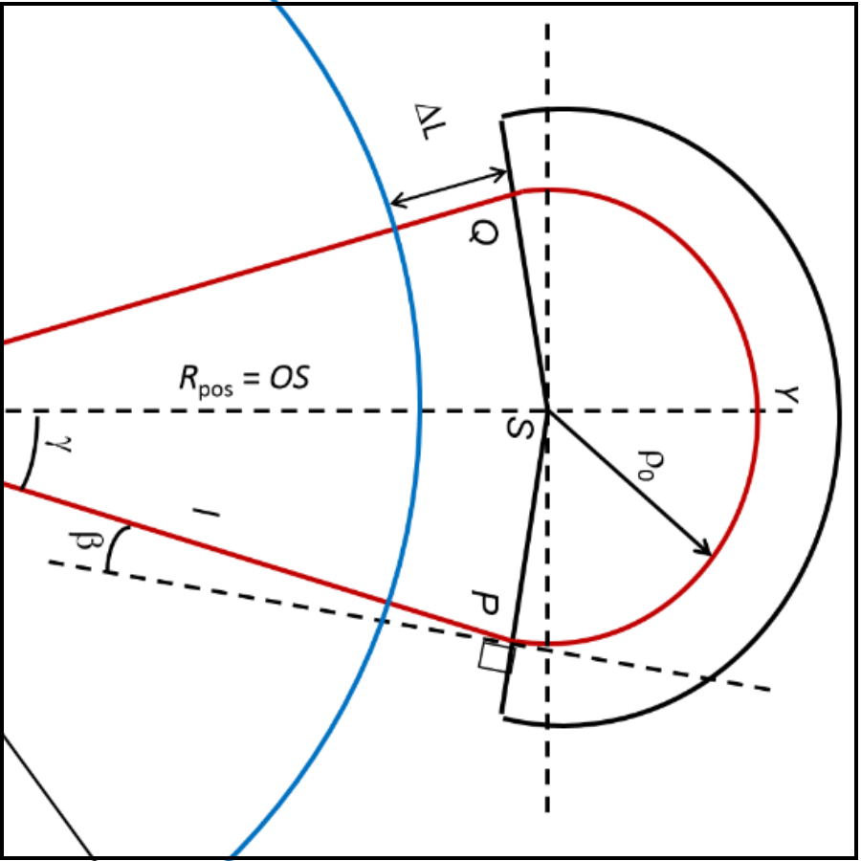
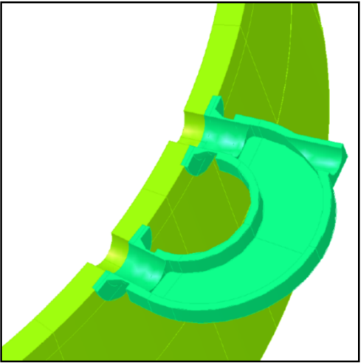
Rhodotron Tasarımı
Mıknatıs Tasarımı
Rhodotron tipi hızlandırıcılarda mıknatıslar elektron demetini istenilen yörüngede tutmak dışında demeti kovuktaki RF ile senkronize etmek için kullanılırlar. Demetin dışarıda geçirdiği süre, kovuğa tekrar girdiğinde kazanacağı enerjiyi maksimize edecek şekilde ayarlanmalıdır.

Slide 8
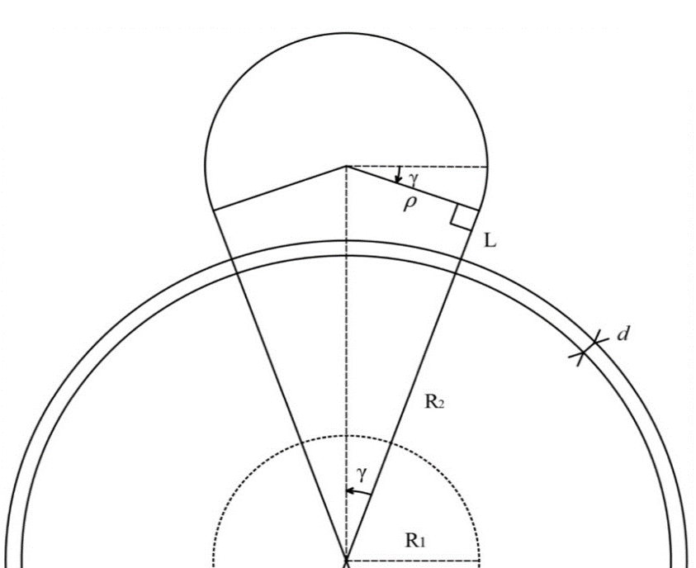
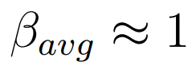
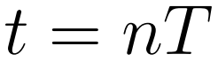
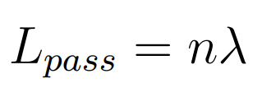
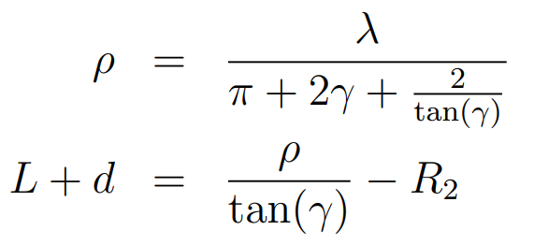
Rhodotron Tasarımı
Mıknatıs tasarımı için nλ tekniği
Varsayım : v ≈ c
n > 1 hacimce verimsiz, n = 1 alırsak:
Notes:
Mıknatıs tasarımı için ilk uygulanan teknik n lambda tekniği.
Bu teknikte elektronların ortalama hızının ışık hızına yakın olduğu varsayılıyor bunun üzerinden hesaplama yapılıyor.
Fakat ilk geçişlerde elektronlar yeterince hızlanamazsa bu teknik doğru sonuçlar vermiyor.
Bu durumlar için ileriki slaytlarda bahsedeceğim geliştirdiğim simülasyon uygulamasında yeni teknikler denedik

Slide 9
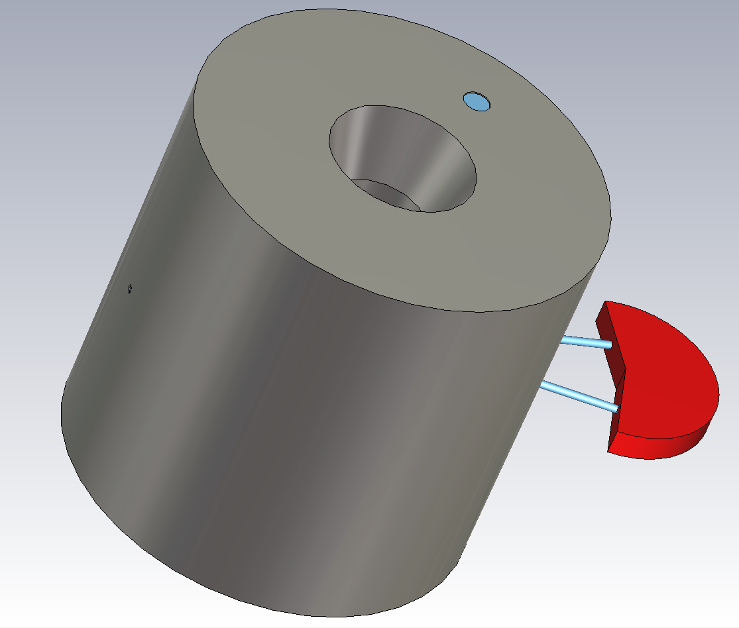
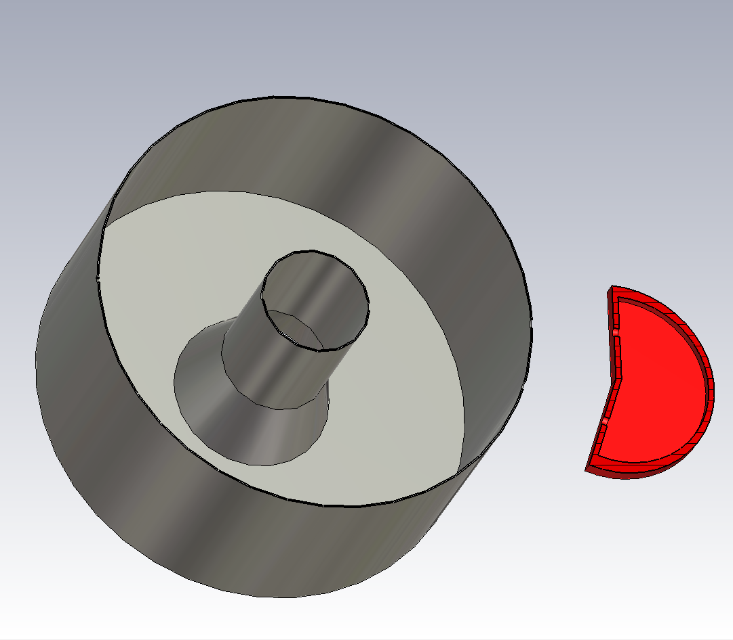
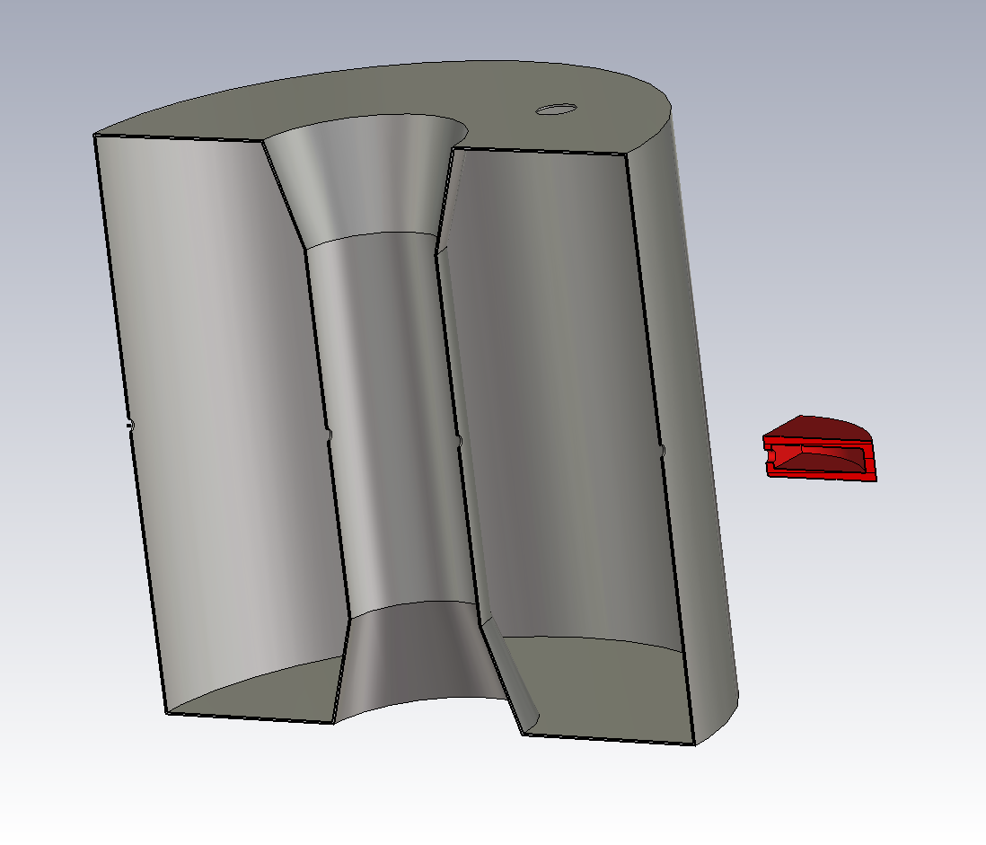
Rhodotron Tasarımı
KAHVELab’da ön tasarım
KAHVELab’da 107.5 MHz resonans frekansında çalışacak bir rhodotron kovuğu üretilmeye karar verildi.
Notes:
Kahvelab da bir rhodotron üretmek için ön tasarım yaptık. 107.5MHz çalışma frekansı için görsellerde CST çizimlerini görebileceğiniz kavite ve mıknatıs tasarladık

Slide 10
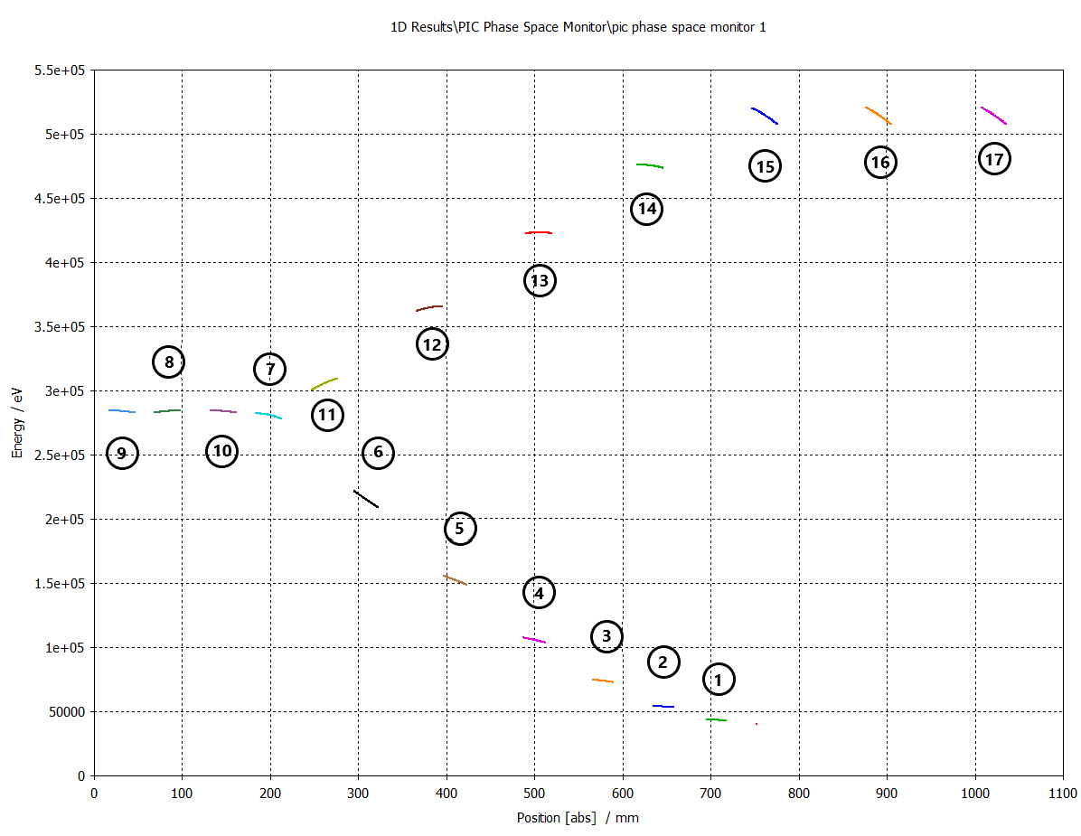
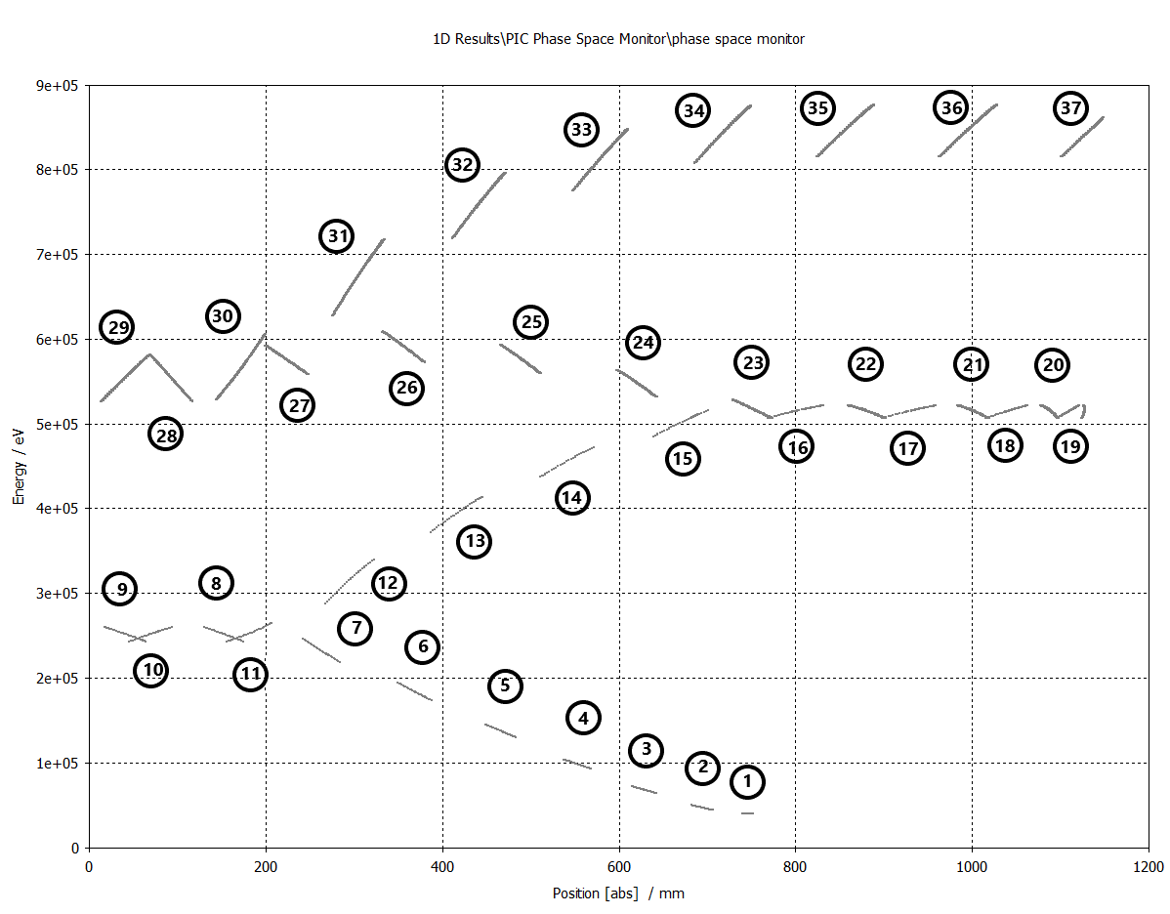
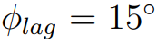
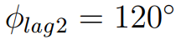
Rhodotron Tasarımı
Ön tasarımın CST simülasyonları
Ein = 40 keV
RF güç = 40 kW
Faz gecikmesi = 15◦
Enjektör ateşleme süresi = 1 ns
İkinci geçişte demet davranışı faz uyumunun korunamadığını gösteriyor.
Notes:
Burada ön tasarımın CST simülasyon sonuçlarını görebilirsiniz
40keV enerji ile kaviteye enjekte edilen elektronlar ilk geçişte sol görselde görebileceğiniz üzere beklediğimiz gibi hızlanıyor
Fakat sağdaki görselde mıknatıs tarafından tekrar kaviteye sokulan demetlerin düzgün hızlanamadığını görüyorsunuz. Demet kısa bir süre hızlandıktan sonra yavaşlamaya başlıyor.
Bu davranış faz uyumunun korunamadığını gösteriyor.
Verilere baktığımızda ilk geçişe 15 derece faz gecikmesi ile başlayan demet ikinci geçişe 120 derece faz gecikmesi ile başlıyor. Bu da kısa bir sğre sonra yavaşlamayı açıklıyor.
Bu sorun mıknatıs tasarımında bahsettiğim n lambda tekniğindeki ortalama hızın ışık hızına yakınlığı varsayımından kaynaklanıyor

Slide 11
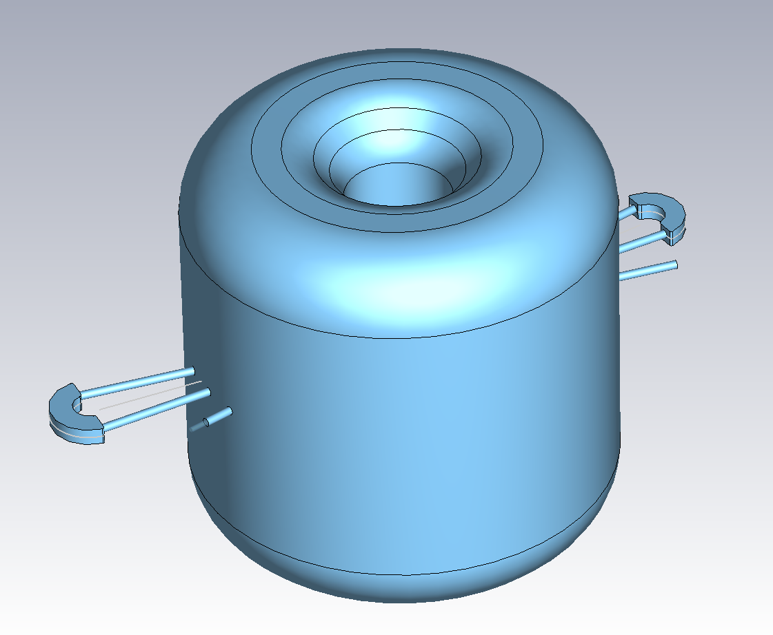
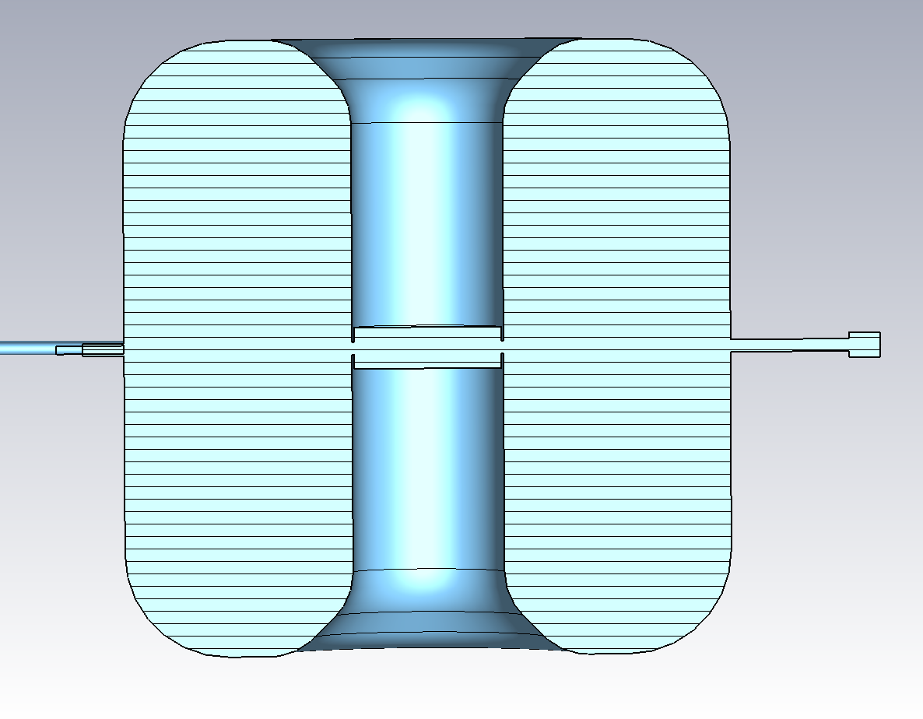
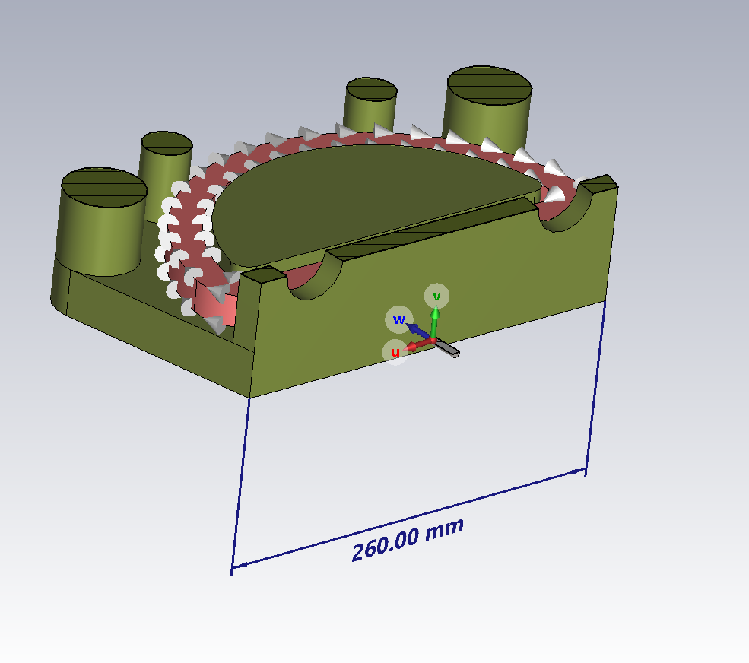
Rhodotron Tasarımı
Ön tasarımın geliştirilmesi
Kovuk köşelerinde güç kaybını azaltmak için köşeler yuvarlandı
Mıknatıs tasarımı demir miktarı ve demet hattına manyetik alan sızmasını azaltacak şekilde optimize edildi
Notes:
Kavite ön tasarımı üzerinde geliştirmeler yaparak kovuk köşelerini yuvarladık,
Mıknatısı daha az demir kullanacak ve demet hattına daha az manyetik alan sızdıracak şekilde tekrar tasarladık
Ve bu görsellerdeki tasarımlara ulaştık

Slide 12
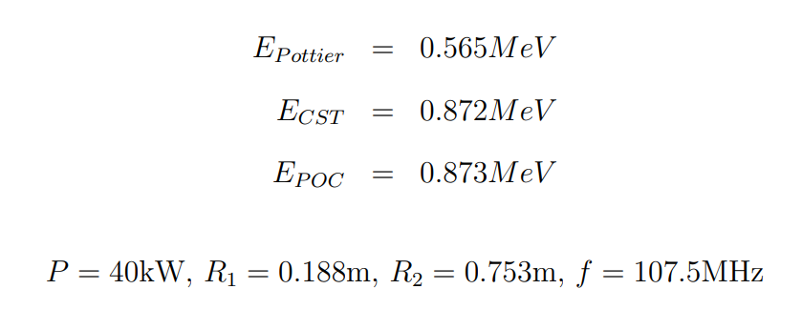
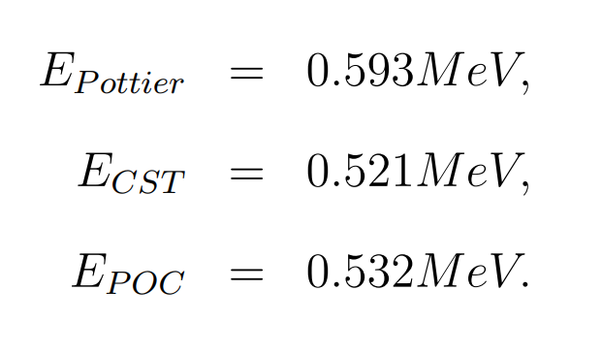
Rhodotron Simulation
Prototip
Rhodotron tipi hızlandırıcılar için mevcut tasarım ve simülasyon yazılımlarının eksikliği, yeni ve bu alana odaklanan bir araç ihtiyacını doğurdu. Bu doğrultuda bir 1D prototip hızlıca geliştirildi.
Bir elektronu belirli zaman aralıklarında (dt), girdi olarak verilen EM alan ile etkileştirerek çalışıyor.
Prototip ve CST oldukça yakın sonuç verdi
Bu prototip geliştirilerek hızlandırıcı tasarımı ve üretim sonrasında kullanışlı olacak bir simülasyon yazılımına dönüştürme kararı alındı.

Slide 13
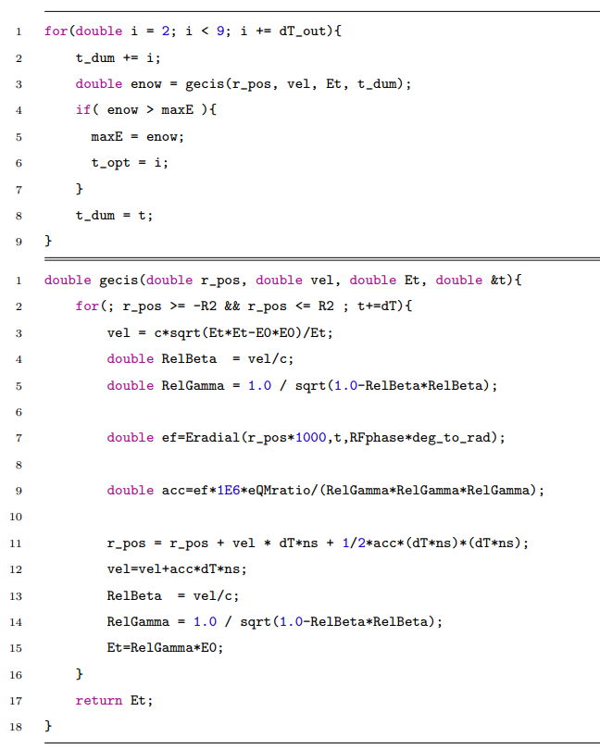
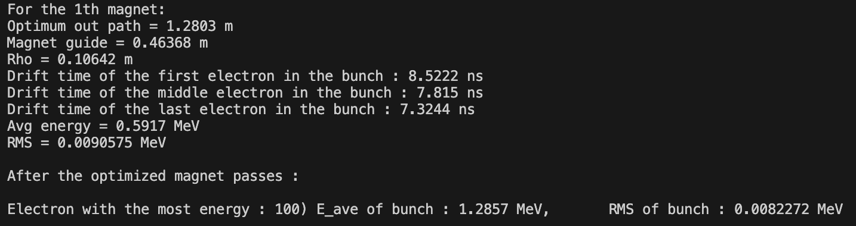
Rhodotron Simulation
Tek e− için Lout optimizasyonu
Rhodotron Simulation’u için ilk adım
Geçiş sonrası e−, kovuk dışında tout = Lout/v kadar bekletilir
Ters yönde v ile kovuğa tekrar girer
tout parametresini tarayarak optimum değeri bulur
CST simülasyonları ile karşılaştırıldığında kullanışlı bulundu
Mıknatıs tasarımında kullanılabilmesi için demet dinamiği eklenmeli
Notes:
Mıknatıs tasarımı için farklı bir yöntem arayışında iken parametre taramayı denedik.
Bu yöntemin amacı kovuktan çıkan elektronları farklı sürelerde dışarıda bekleterek tekrar kaviteye sokup optimal dış demet hattı uzunluğunu bulmak.
Buradan da geometri ile mıknatıs tasarım parametrelerini hesaplamak.
CST simülasyonalrı ile karşılaştırıldığında bu yöntem kullanışlı bulundu

Slide 14
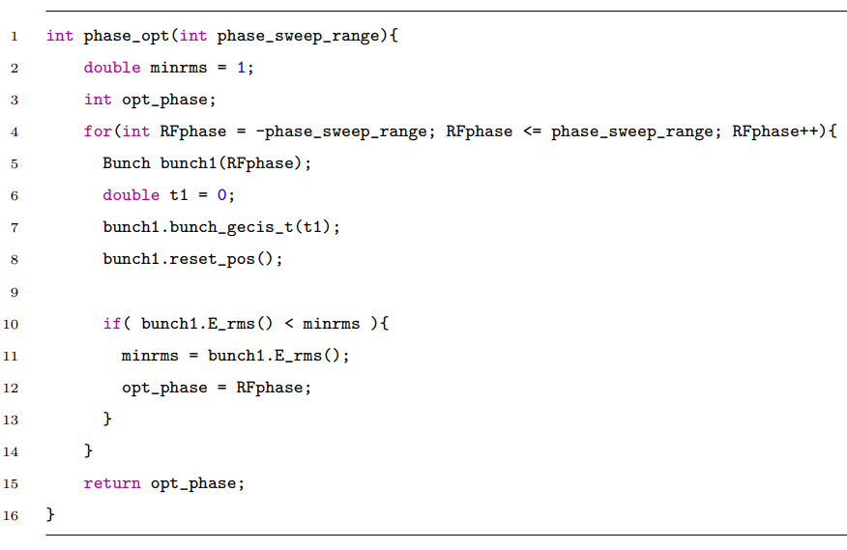
Rhodotron Simulation
Demetler için ϕlag optimizasyonu
Demet mekanizması eklendi (eşit aralıklar ile kovuğa giren N elektron, enjeksiyon süresi: tg, enjeksiyon periyodu: Tg)
ϕlag : Demetin ilk elektronu kovuğa girdiği anda RF fazı
İlk versiyonda demetleri farklı ϕlag fazları ile kovuğa enjekte ederek tarama işlemini yapıyor
Erms değerini minimize ediyor
<E> değeri verileri analiz ederek maksimize edilebiliyor
Demet mekanizması eklendikten sonra, Lout optimizasyonu da Erms değerini minimize edecek şekilde güncellendi
Notes:
Daha sonra simülasyona demet mekanizması eklendi.
Demetlerin kaviteye giriş anındaki RF fazına faz gecikmesi diyoruz.
Faz gecikmesi değeri demetin sağlıklı bir şekilde hızlanması için oldukça önemli.
Optimal faz gecikmesi değerini bulmak için parametre tarama yöntemi faz gecikmesine de eklendi.
Enerjinin rmsini yani dağılımını minimize ederek faz gecikmesini optimize ediyordu bu yöntem.
Sağ tarafta da bu yöntemin ilk halinin kodunu görebilirsiniz.
Faz gecikmesinin önemini ileridi slaytlarda daha detaylı inceleyeceğiz.

Slide 15
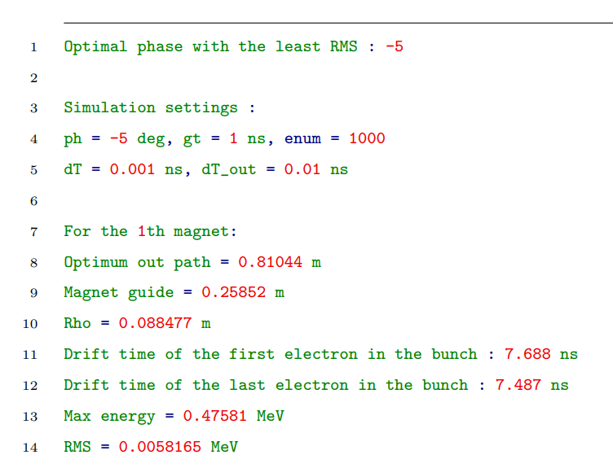
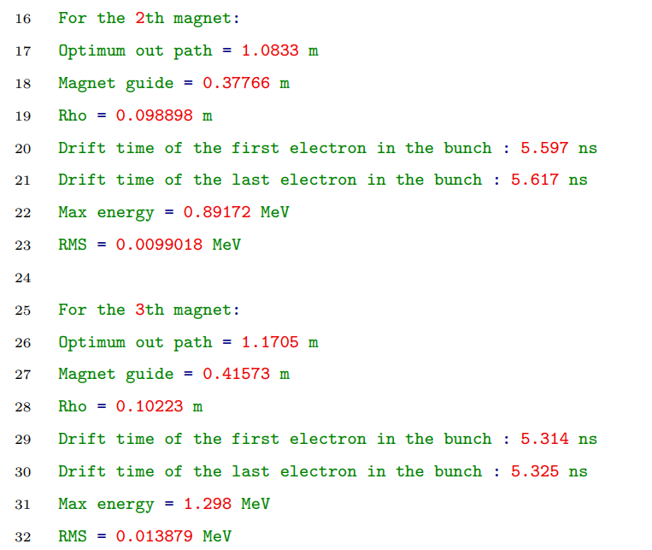
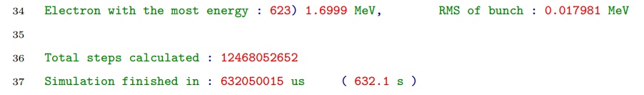
Rhodotron Simulation
Örnek ϕlag & Lout optimizasyonu
P = 40kW
f = 107.5 MHz
R1 = 0.188 m
R2 = 0.753 m
tg = 1 ns
Ein = 40 keV
Notes:
Bu iki parametre tarama yöntemlerinin ilk halinin
Soldaki simülasyon parametrelerinde
faz gecikmesi ve mıknatıs tasarımı optimizasyonu sonucunu burada görebilirsiniz

Slide 16
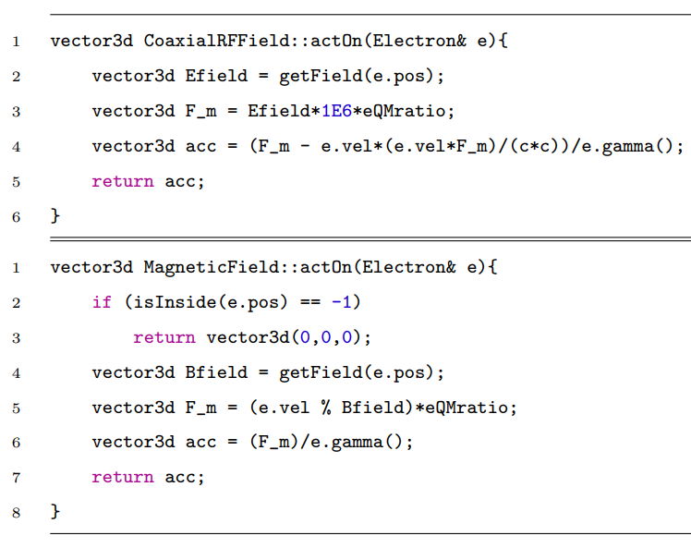
Rhodotron Simulation
3D Simülasyon
Bu aşamaya kadar sadece e-E etkileşimleri simüle ediliyordu
e-B etkileşimlerini simüle edebilmek için 3D simülasyon yapılması gerekiyor
Simülasyon baştan yazıldı
e-EM interaction logic in 3D
Notes:
Bu aşamaya kadar sadece elektron Elektrik alan etkileşimleri simüle ediliyordu
elektron Manyetik alan etkileşiminin simüle edilebilmesi için 3 boyutlu bir şekilde simülasyon yapılması gerekiyordu vektörel çarpımın doğasından ötürü.
Burada da elektron-elektromanyetik alan etkileşiminin ilk implementasyonunu görebilirsiniz

Slide 17
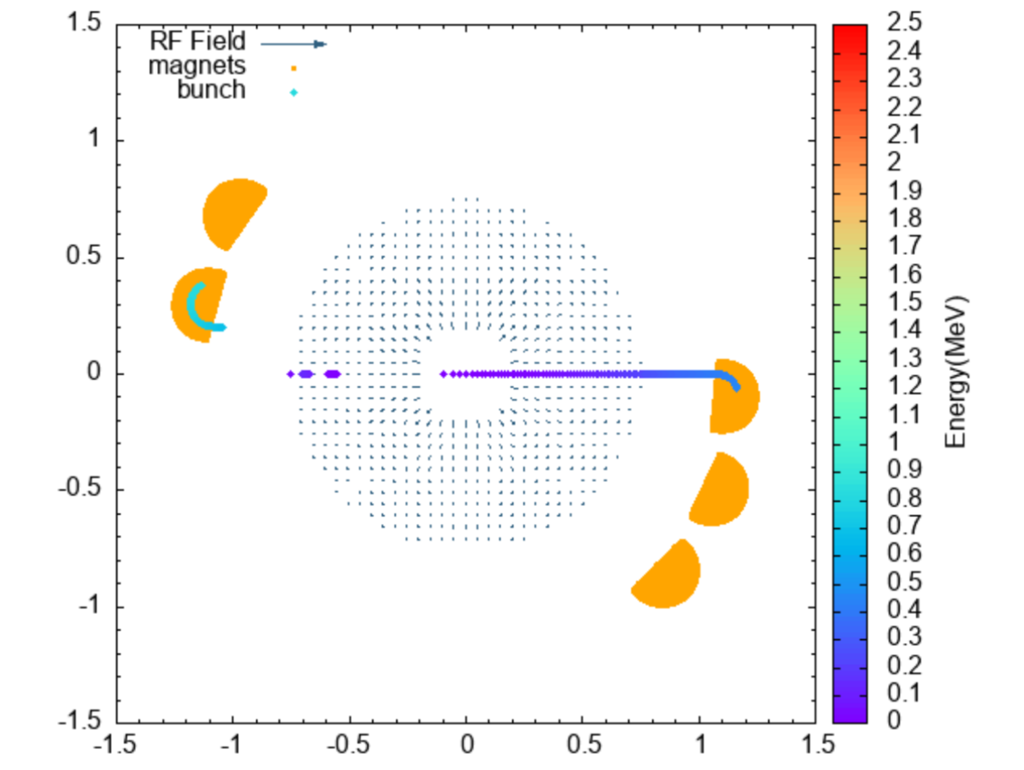
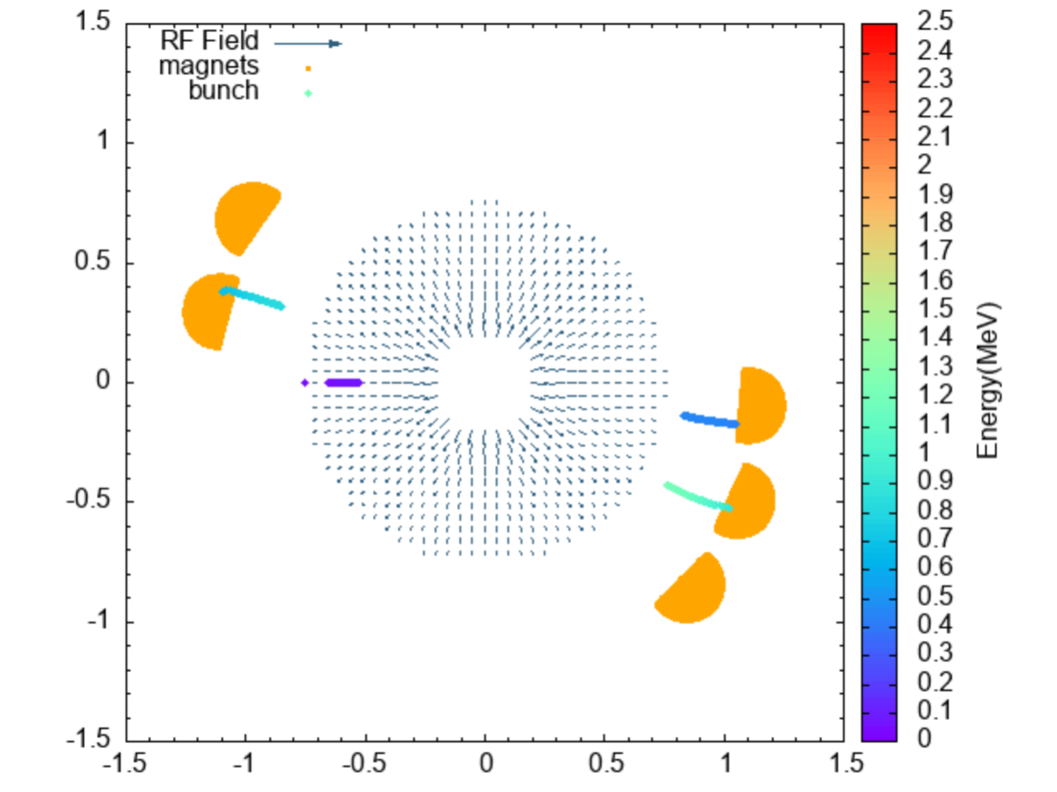
Rhodotron Simulation
Görselleştirme
Hızlanma düzlemini görselleştirmek üzere Gnuplot eklendi.
P = 40kW
f = 107.5 MHz
T = 9.3 ns
R1 = 0.188 m
R2 = 0.753 m
tg = 1 ns
Ein = 40 keV
Tg = 9.3 ns
Tg = 5 ns
Notes:
3 boyuta geçtiğimiz için artık verilerimizi görselleştirebilir hale geldik.
Görselleştirmek için simülasyona gnuplot eklendi
Burada iki farklı simülasyon görseli görebilirsiniz

Slide 18
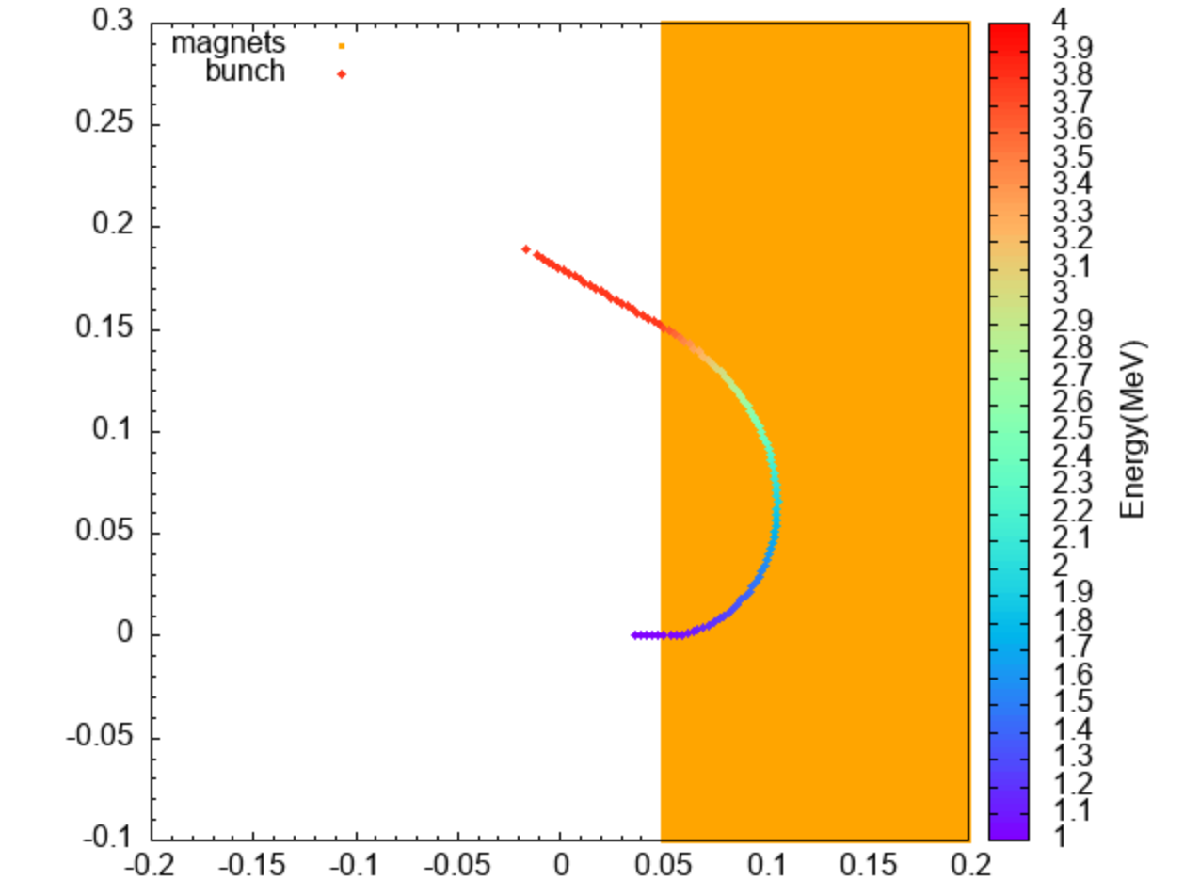
Rhodotron Simulation
Manyetik Alanda Hızlanma
e-B etkileşimleri sırasında enerji kazanımı gözlendi
Bu sorunun sebepleri ve muhtemel çözümleri araştırılmaya başlandı
Bir test ortamı belirlendi
1 MeV enerjiye sahip 100 elektron
x > 0.05 m de bulunan düzgün manyetik alan ( B = 0.1 T )
dt = 0.01 ns de yapılan doğrulama simülasyonunda manyetik alan içerisinde 2.783 MeV enerji kazanımı gözlendi
Bu aşamaya kadar sadeliği ve implemente etmesi basit olduğundan Leapfrog yöntemi kullanılıyordu
Problemin Leapfrog’dan kaynaklanma ihtimalini test etmek için RK4 yöntemi entegre edildi
Notes:
Simülasyonlar sırasında elektron-Manyetik alan etkileşimlerinde enerji kazanımı gözlendi.
Bu sorunun sebeplerini araştırmak için bir test ortamı oluşturuldu. 1MeV enerjideki elektronlar bir düzgün manyetik alana gönderildiğindeki enerji değişimine bakıldı
Sorunu doğrulamak için bir aşırı durum testi yapıldı. Bu test dt=0.01ns zaman aralıklarında çalıştırıldı ve sonucunda manyetik alanda neredeyse 3MeV enerji kazanımı gözlendi.
Sağdaki görselde bu durumu görebilirsiniz. 180 derece dönmesi gereken demet oldukça sapıyor.
Bu aşamaya kadar sadece leapfrog nümerik hesap yöntemi kullanılıyordu, karşılaştırmak için Runge Kutta 4 yöntemi de entegre edildi.

Slide 19
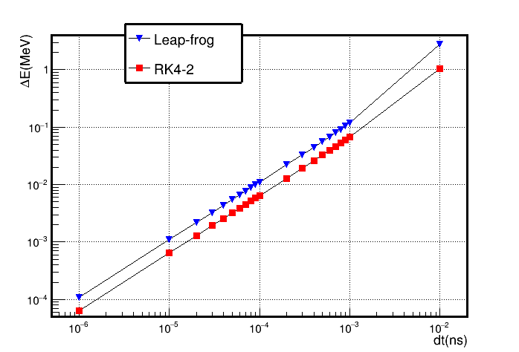
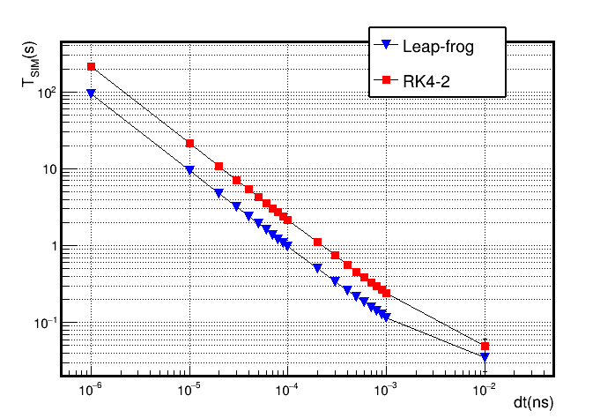
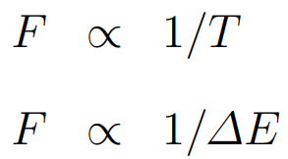
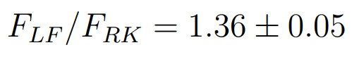
Rhodotron Simulation
Manyetik Alanda Hızlanma
Leapfrog ve RK4 farklı dt değerlerinde test edildi
Her test ortamı 10 kez çalıştırılarak işletim sistemi zamanlayıcısı kaynaklı simülasyon süresi sapmaları azaltılmak hedeflendi.
Testler Apple M1 CPU kullanılarak gerçekleştirildi
Notes:
ÖNCE SLAYTI OKU
Bir simülasyon performansı parametresi tanımladık burada F diye,
Simülasyondaki enerji hatası ve simülasyon hesaplama süresi ile ters orantılı
Leap frog un aynı hesaplama süresinde daha az yanlış enerji kazanımı yaptığını bulduk

Slide 20






Rhodotron Simulation
Elektrik Alanda Hızlanma
e-B etkileşiminden sonra, e-E etkileşimlerinde test edilmesine karar verildi.
İki test ortamı oluşturuldu :
1 MeV enerji ile (−0.753, 0, 0) m konumundan elektrik alana enjekte edilen 100 elektron
Setup 1 :
E = (−2.65616, 0, 0) MV/m : −0.753 < x < 0.753 , −0.753 < y < 0.753
E = 0 dışarıda
Setup 2 :
E = (0, −5.31232, 0) MV/m : −0.753 < x < 0.753 , −0.753 < y < 0.753
E = 0 dışarıda
Notes:
elektron-Manyetik alan etkileşiminden sonra elektron-Elektrik alan etkileşimi benzer şekilde de test edildi.
Burada iki farklı test ortamı oluşturuldu görebileceğiniz üzere

Slide 21



Rhodotron Simulation
Acceleration in Electric Field
Leapfrog ve RK4 farklı dt değerlerinde test edildi
Her test ortamı 10 kez çalıştırılarak işletim sistemi zamanlayıcısı kaynaklı simülasyon süresi sapmaları azaltılmak hedeflendi.
Testler Apple M1 CPU kullanılarak gerçekleştirildi
Notes:
Testler aynı şekilde yapıldı
ve
Aynı şekilde elektrik alanda da leapfrog un aynı hesaplama süresinde daha az yanlış enerji kazanımı yaptığını bulduk

Slide 22


Rhodotron Simulation
Grafiksel Arayüz (GUI)
Rhodotron Simulation, konfigürasyon dosyası ile kullanılabiliyordu
ROOT kullanılarak bir Grafiksel Arayüz geliştirilmesine karar verildi
Rhodotron Simulation, simülasyon motoru olarak yeniden isimlerdirildi arkaplan servisi olarak çalışmak üzere güncellendi
İlk GUI tasarımı farklı görevleri olan 5 sayfadan oluşuyordu
Configuration
Simulation
Render
Analyze
Sweep
İlk GUI tasarımı
Örnek bir konfigürasyon dosyası
Notes:
Bu aşamaya kadar simülasyon uygulamamız bir konfigürasyon dosyası ile kullanılabiliyordu
ROOT kullanılarak bir Grafiksel Arayüz geliştirilmesine karar verildi
Bu arayüzün ilk tasarımını solda görebilirsiniz, konfigürasyon dosyasının da örneğini sağda görebilirsiniz.

Slide 23

Rhodotron Simulation
Grafiksel Arayüz (GUI)
Configuration Frame
Simülasyon ayarlarının yapılabileceği, kaydedilebileceği ve ayar dosyalarından okunabileceği bir arayüz
RF
Mıknatıs
Kovuk
Elektron tabancası
Simülasyon
Notes:
Bu grafiksel arayüzde konfigürasyon ekranında simülasyonun ayarlarını yapabiliyorsunuz, ayarlarınızı kaydedip yada dosyadan okuyabiliyorsunuz

Slide 24

Rhodotron Simulation
Grafiksel Arayüz (GUI)
Simulation Frame
Simülasyon motorunu çalıştırır ve yönetir
Simülasyonun ilerleme durumunu kullanıcıya bildirir
Notes:
Bu ekran ise simülasyonu çalıştırmak ve ilerlemesini gözlemlemek için

Slide 25

Rhodotron Simulation
Grafiksel Arayüz (GUI)
Render
Son çalıştırılan simülasyon verilerini görselleştirir
Simülasyonun zaman içerisindeki evrimi veya tercih edilen bir zaman dilimindeki durumu incelenebilir
Simülasyon video olarak yada bir zaman dilimi fotoğraf olarak kaydedilebilir
3D görselleştirme üzerinde çalışılıyor
Notes:
Başka bir ekranda son çalıştırılan simülasyonun verilerini görselleştirebiliyorsunuz
Simülasyonun zaman içerisindeki evrimi veya tercih edilen bir zaman dilimindeki durumu inceleyebiliyorsunuz
Simülasyon video olarak yada bir zaman dilimi fotoğraf olarak kaydedebiliyorsunuz
3 boyutlu görselleştirme üzerine çalışmalarımız devam ediyor

Slide 26

Rhodotron Simulation
Grafiksel Arayüz (GUI)
Analiz
Simülasyon verilerinin görselleştirilmesi ve analiz edilmesini sağlar
Şuanki versiyonda iki analiz yöntemi bulunmakta :
Her elektron için E(t) grafiği
Elektron enerji dağılım histogramı
Grafikler kaydedilebilir
Analiz araçları ekleme çalışmaları devam ediyor
Notes:
Bir başka sayfada simülasyon verilerinin görselleştirilmesi ve analiz edilmesini yapabiliyorsunuz
Her elektronun zaman içerisindeki enerji grafiğini
Veya elektronların enerji dağılımı histogramını çizebiliyorsunuz
Bu grafikleri kaydedebiliyorsunuz
Yeni analiz araçlarını eklenme çalışmaları devam ediyor
Bu örnekte bir simülasyonun 35. ns sindeki enerji dağılımı bulunmakta,
hızlandırıcıdaki farklı aşamalarda bulunan demetleri açıkça görebiliyorsunuz

Slide 27

Rhodotron Simulation
Grafiksel Arayüz (GUI)
Sweep Frame
Parametre taraması işlevini yönetir
Şu anki versiyonda, faz gecikmesi taraması yapabilmektedir
Tarama verilerini görselleştirir
Grafikleri kaydeder
Başka parametre taramaları üzerinde çalışmalar devam etmekte ( Lout vb. )
Notes:
Arayüzümüzdeki bir diğer araç da parametre tarama sayfası.
Şuanda arayüzde sadece faz gecikmesi taraması yapabiliyoruz
Tarama işlemi çok yüksek işlemci gücü gerektirdiğinden uzun süren bir işlem bu yüzden
Tarama verilerini tararken görselleştiriyor.
Analize ne kadar erken başlarsak o kadar iyi.
Yine bu sayfada da farklı parametre taramaları üzerine çalışmalarımız devam ediyor

Slide 28


Notes:
Burada GUI mizden iki farklı görsel görebilirsiniz.
Sol görselde simülasyon verilerinin görselleştirilme örneği bulunuyor.
Burada görsel şov amacıyla hazırlanmış bir simülasyon konfigürasyonu var tabii ki. Sağlıklı çalışan bir rhodotron değil.
Sağdaki görselde ise sağlıklı bir şekilde hızlanmış bir elektronun zaman içerisindeki enerji grafiğini görmekteyiz.
Hızlandırıcıdaki hızlanma aşamalarını ve periyotlarını açıkça görebilirsiniz.

Slide 29



Rhodotron Simulation
Grafiksel Arayüz (GUI)
Faz uyumu neden önemlidir?
Senkron elektron
~optimal faz gecikmesi değeri
Senkron olmayan elektron
Standart altı faz gecikmesi değeri
Senkron olmayan elektron
Kötü faz gecikmesi değeri
Notes:
Sunum boyunca üzerinde durduğumuz faz uyumu ve faz gecikmesi konseptleri ve önemlerinden bahsedelim biraz
Faz uyumu, hızlanma boyunca elektronların optimum seviyede hızlanacak şekilde elektrik alan ile etkileşime girmesi,
yani elektrik alanın güçlü ve doğru yönde olduğu fazlarda elektrik alana maruz kalmaları anlamına geliyor.
Surf yaparken dalganın güçlü olduğu konumda kalabilmek gibi düşünebiliriz.
Faz gecikmesi ise faz uyumunun sağlanması için önemli bir konsept. Elektron kovuğa girdiğinde elektrik alanın faz değeri olarak tanımlıyoruz.
Faz gecikmesinin önemi ise elektronu hızlandırmadan önce kontrol edebileceğimiz son değişken olması. Elektron kovuğa girdikten sonra hızlanmasını ve davranışını kontrol edemiyoruz.
Faz gecikmesi elektronun hızlanmasını, hızlanma sırası ve sonrasındaki davranışını doğrudan etkiliyor.
Burada üç farklı elektronun zaman içerisinde enerji değişim grafikleri bulunmakta.
1) Soldaki grafikte sağlıklı bir hızlanma gözlemliyoruz.
Elektron kovuktaki elektrik alan ile senkron bir şekilde etkileşiyor, kaviteye girdiğinde de optimal bir faz gecikmesi değerine sahip.
2) Ortadaki grafikte faz uyumunda olmayan bir elektronun enerji grafiğini gözlemlemekteyiz.
Optimal bir hızlanma göremesek de yine de önemli ölçüde hızlanıyor. Burada iki kez kaviteye girdiğini ve
Bazı durumlarda ters elektrik alana yakalanıp yavaşladığını görüyoruz.
Faz geçikmesinin optimal olmadığını söyleyebiliriz.
3) Sağdaki grafikte ise başarısız bir hızlanma girişiminde olan bir elektron görüyoruz.
Kaviteye girdiği anda kötü faz gecikmesi değerinden ötürü yavaşlayıp duruyor ve ardından ters yöne hızlanıp muhtemelen elektron tabancasına çarpıyor.

Slide 30


Notes:
Sağda çalışmakta olan faz gecikmesi taramasını görebilirsiniz.
Solda ise bu taramanın bir sonucu bulunmakta.
Faz gecikmesi değerinin demet ortalama enerjisine etkisini gözlemleyebiliyoruz.
Simülasyonumuz sayesinde ortalama 750keV demet elde edebilecekken 400-500keV belki de 300keV bir demet ile yetinmemize gerek kalmıyor

Slide 31


Notes:
Aynı taramanın farklı sonuçlarını görüyoruz burada,
Solda elektronların enerjilerindeki standart sapmayı görüyoruz.
Yüksek enerji standart sapması değeri demetin kontrolünü ve davranışını öngörmemizi zorlaştırıyor.
Mıknatıslarda farklı dönüş yarıçapları yüzünden demet hattından sapmalara sebep olur
Sağda ise elektronların konumlarındaki standart sapmayı görüyoruz.
Demetin ne kadar sıkışmış olduğu ölçüsü bu aslında.
Demet ne kadar sıkışık olursa faz gecikmesinde kontrolümüz o kadar artar.
Demet çok dağınık olursa elektronların elekrik alan ile etkileşim zamanlarında büyük farklılıklar meydana gelir ve sonraki kovuk geçişinde demet içerisinde hızlanma değerlerinde büyük farklılıklar gözlemleriz.

Slide 32



φlag = 16°
φlag = -48°
φlag = -59°
Notes:
Bu görselde ise faz gecikmesi taramasından sonra simüle ettiğimiz 3 güzel faz gecikmesi değerini görüyoruz.
Soldaki elektron optimal bir şekilde hızlanırken
Ortadaki ve sağdakinde bir miktar yavaşlamalar gözlemliyoruz.
Fakat bu faz gecikmesi değerlerini enerji dağılımı ve demet içerisinde yayılım değerlerinde daha iyi sonuçlar veriyor.
Yani uygulamamıza ve hızlandırıcımızın durumuna göre bu üç faz gecikmesi değerlerinin hepsi kullanılabilir

Slide 33



φlag = 16°
φlag = -48°
φlag = -59°
Notes:
Bu görselde ise faz gecikmesi taramasının sonucunda incelediğimiz demet yayılımını daha iyi anlamak için
Bahsettiğimiz faz gecikmesi değerlerindeki verinin görselleştirilmesini görmekteyiz.
Gördüğünüz gibi demetlerin yayılımları oldukça farklı, bir sonraki geçişlerinde elektrik alan ile etkileşimleri farklı olacak.

Slide 34


Üretim
KAHVELab’da bir rhodotron tipi hızlandırıcı üretimi devam etmektedir.
Üretilen hızlandırıcının karakteristik parametreleri:
f : 107.5 MHz
P : 50-100 kW
Ein : 40 keV
Ehedef : 1-5 MeV
Ümit Kaya : «Parçacık Hızlandırıcıların Endüstriyel Uygulamaları: ETAŞ Elektron Teknolojileri A.Ş»
Notes:
Ürettiğimiz hızlandırıcıya dönecek olursak,
Kahvelabda rhodotron tipi hızlandırıcı üretimi devam etmekte
Bu hızlandırıcının karakteristik parametreleri
107.5MHz çalışma frekansı
50-100kW RF gücü
40keV elektron enjeksiyonu
Ve 1-5MeV enerji seviyesinde elektron demetleri üretmeyi hedeflemekteyiz
Bu hızlandırıcının üretimindeki son durum hakkında detaylı bilgiyi
«Parçacık Hızlandırıcıların Endüstriyel Uygulamaları: ETAŞ Elektron Teknolojileri A.Ş» adlı sunumunda Ümit Kaya dan dinleyeceğiz.
Sağda ürettiğimiz kaviteyi aşağıda ise bu kavitenin elektron enjektörü ile beraber bir görselini görebilirsiniz.

Slide 35

Teşekkürler...
Prototip rhodotron tasarım ve üretim çalışmaları 120F342 kodlu TÜBİTAK projesi ve 19466 kodlu Boğaziçi Üniversitesi BAP projesi ile desteklenmiştir. Rhodotron yazılım geliştirme çalışması ise 122F304 kodlu TÜBİTAK projesi ile desteklenmektedir.
Parçacık Hızlandırıcıları ve Algıçları Yerel Altyapı ve Ar-Ge Çalıştayı, Aralık 2023
Notes:
Dinlediğiniz için katılan herkese teşekkür ederim

